Slide 1
Микола Єгорович Жуковський і його творчий внесок у розвиток механіки
Виконала: студ. 5-го курсу ІХФ
Омельчук І.В.
Керівник: доц. Кірієнко О.А.

Slide 2
МИКОЛА ЄГОРОВИЧ ЖУКОВСЬКИЙ (1847 – 1921 Р.Р.)
Видатний російський вчений в галузі механіки, засновник сучасної аеро - і гідромеханіки, теорії повітроплавання, талановитий інженер, педагог і громадський діяч

Slide 3
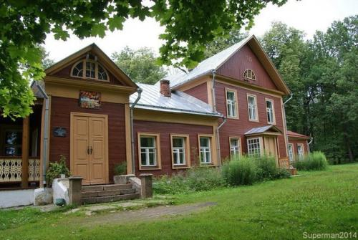
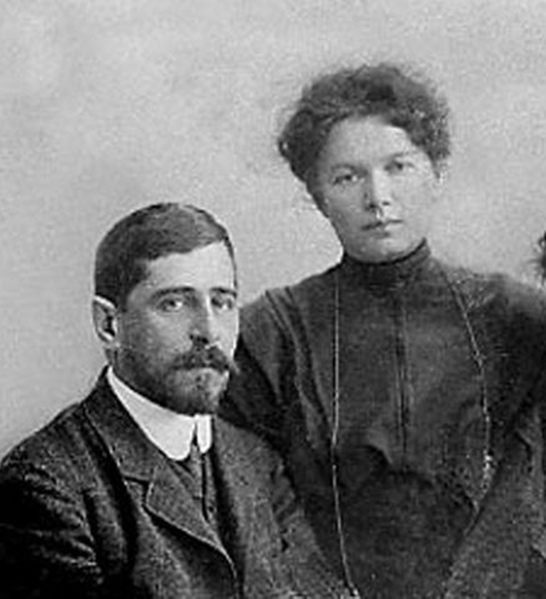
Садиба родини Жуковських
М.Є.Жуковський народився 17 січня (5 - го - за старим стилем) 1847 р. в селищі Орехово Володимирської губернії в родині інженера-шляховика, штабс-капітана Єгора Івановича Жуковського, який походив з небагатих полтавських дворян. Був третім із шести дітей
Батьки М.Є.Жуковського -Єгор Іванович і Ганна Миколаївна

Slide 4
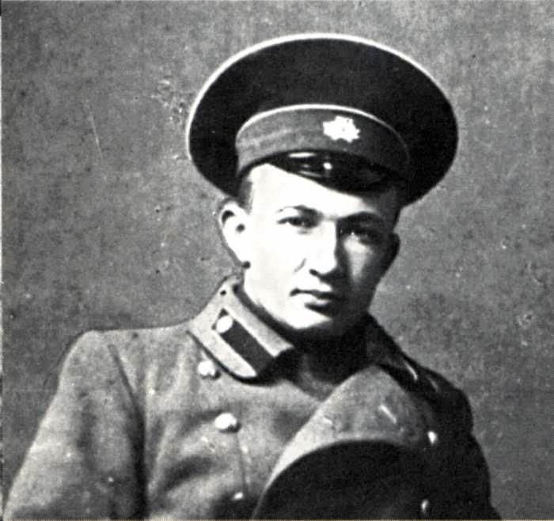
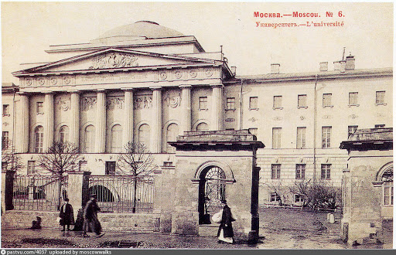
Незважаючи на скромний достаток родини, батьки дали своїм дітям гарну освіту, що дало можливість Миколі поступити до гімназії, яку в 1864 році він закінчив із срібною медаллю.
Того ж року він вступив на математичне відділення фізико-математичного факультету Московського університету, де лекції йому читали видатні вчені – О.Ю.Давидов, В.Я.Цингер, Ф.О.Слудський

Slide 5
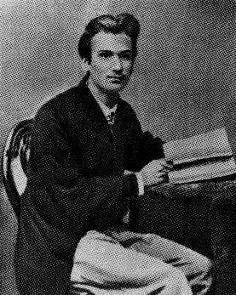
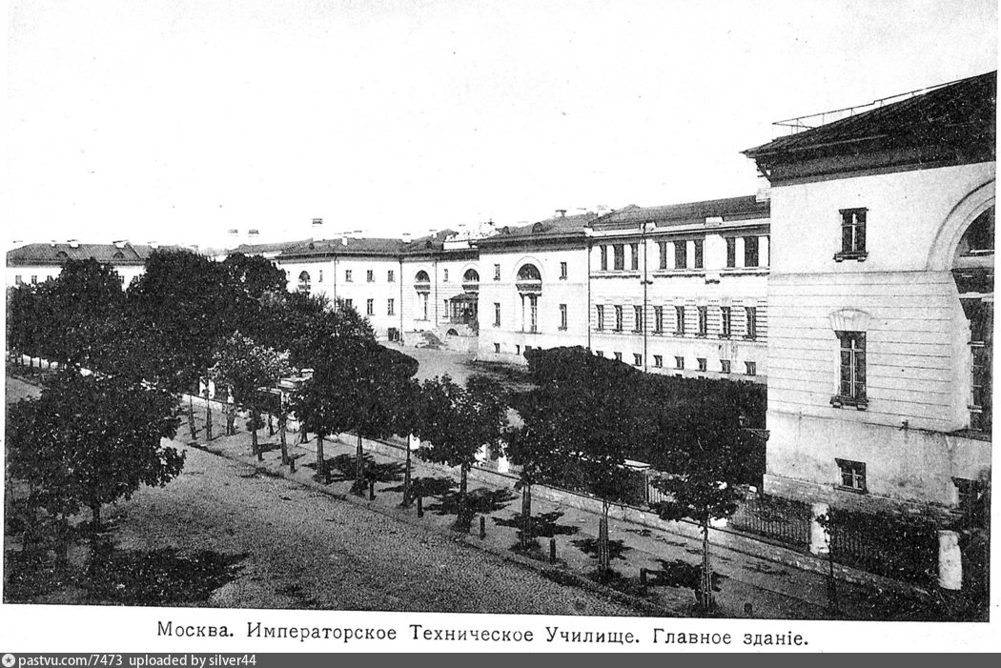
По закінченні університету в 1908 р. , Жуковський спочатку вирішив присвятити себе діяльності в галузі прикладної техніки і поступив до Інституту інженерів шляхів сполучення в Петербурзі, однак навчання там не склалося. Повернувшись до Москви, Жуковський зайняв місце викладача фізики у Другій жіночій гімназії, а в 1872 році був призначений викладачем Імператорського Московського технічного училища, де спочатку викладав математику, а восени 1874 року був затверджений доцентом по кафедрі аналітичної механіки, де і працював потім 47 років

Slide 6
Перша наукова робота Жуковського у 1876 р. була присвячена виявленню законів розподілення швидкостей і прискорень частинок рідини, по суті – це було уведення в загальний курс гідромеханіки.
У листопаді 1876 року Жуковський захищає дисертацію “Кинематика жидкого тела” та отримає науковий ступінь магістра прикладної математики –
це був старт Жуковського як вченого

Slide 7
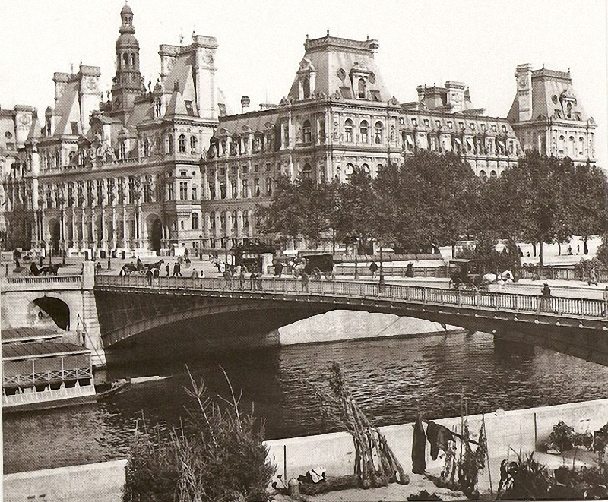
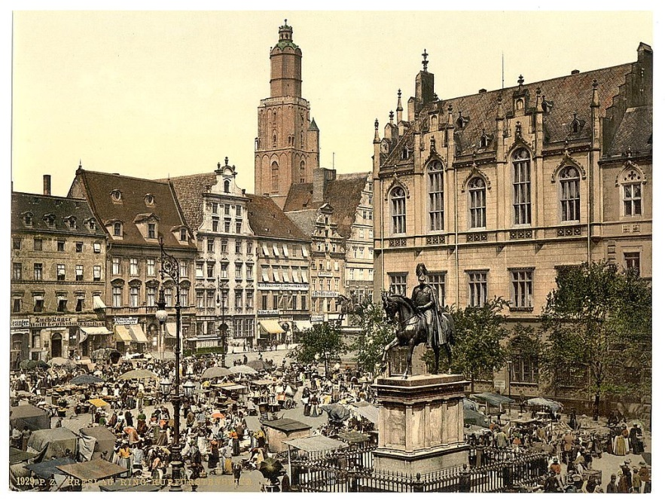
У 1878 р. Жуковський був командирований за кордон – до Берліну і Парижу.
Під час його перебування у Парижі було опубліковано дві його роботи: “О соударении тел” і “Об одном частном случае движения материальной точки”.
По поверненні із-за кордону в 1879 році Жуковський був призначений понадштатним професором механіки в Технічному училищі
Париж кінця ХІХ ст.
Берлін кінця ХІХ ст.

Slide 8
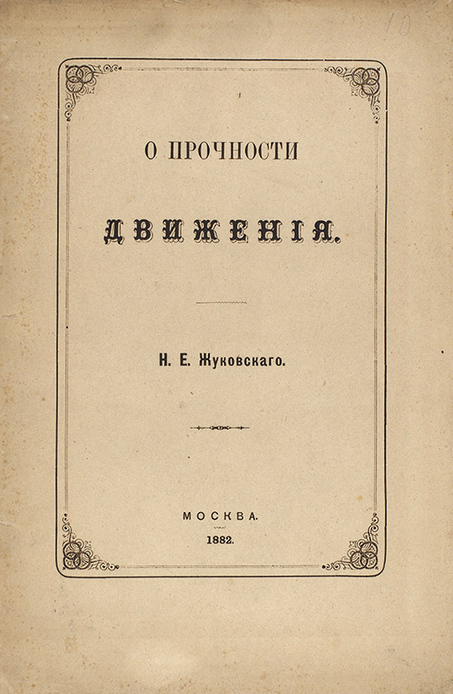
У 1882 році М.Є.Жуковський захищає докторську дисертацію на тему: “О прочности движения” і отримує ступінь доктора прикладної математики.
Починаючи з 1885 року Жуковський почав свою викладацьку діяльність у Московському університеті, та згодом був призначений екстраординарним професором механіки

Slide 9
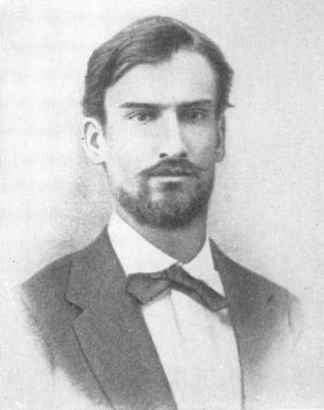
Разом із Ф.Є.Орловим Жуковський створив у Московському університеті кабінет механічних моделей з чудовою колекцією механізмів, яку згодом перетворив в механічну лабораторію.
Паралельно він викладав також у Московській практичній академії комерційних наук, де працював безперервно до 1920 року

Slide 10
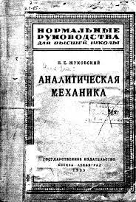
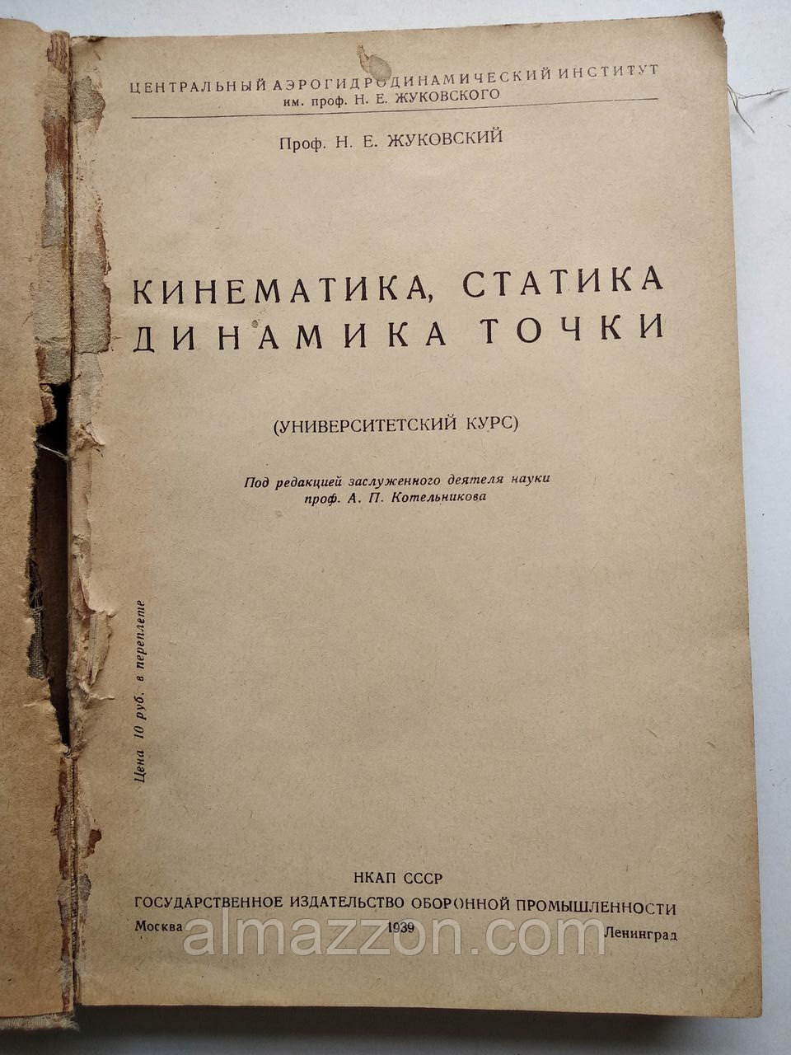
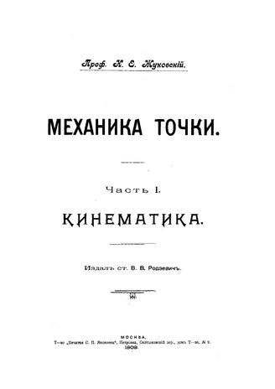
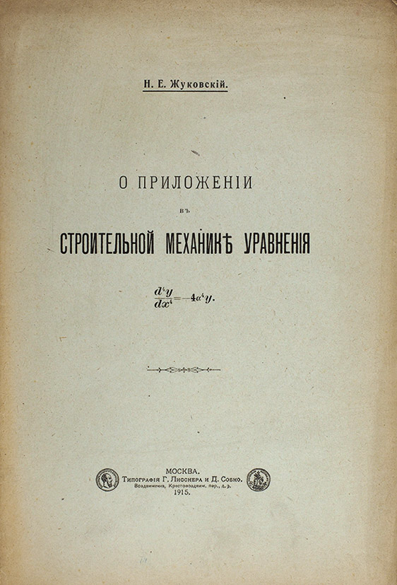
Більшість робіт Жуковського присвячена вивченню явищ механічного руху, тобто кінематиці та динаміці.
У найбільш фундаментальних працях Жуковського були викладені принципіальні положення аеромеханіки, сформульовані її важливі закономірності

Slide 11
У 1885 році публікується видатна робота Жуковського “О движении твердого тела, имеющего полости, наполненные однородной капельной жидкостью”.
Ця робота поставила ім‘я Жуковського в ряд світових корифеїв теоретичної механіки і гідромеханіки
У 1886 р. Жуковський став екстраординарним професором по кафедрі прикладної математики, а в 1887 р. – професором кафедри аналітичної механіки Московського вищого технічного училища

Slide 12
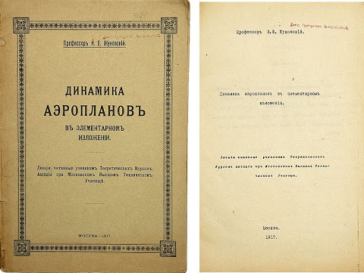
У 1889 році Жуковський розпочав дослідження з питань повітроплавання, а влітку бере участь у роботі Всесвітнього конгресу повітроплавання в Парижі. Роботи в цій галузі науки поставили ім‘я М.Є.Жуковського в число творців сучасної теоретичної і прикладної аеродинаміки

Slide 13
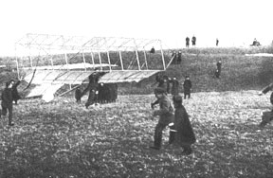
Планер гуртка Жуковського
В 1890 р. з‘явилась перша стаття Жуковського в цій галузі – “К теории летания”, за рік – друга – “О парении птиц”, потім – “О летательном аппарате Отто Лилиенталя”, “О гибели Отто Лилиенталя”, “О наивыгоднейшем угле наклона аэроплана”

Slide 14
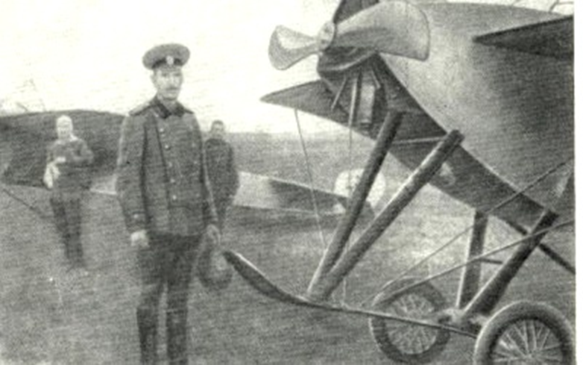
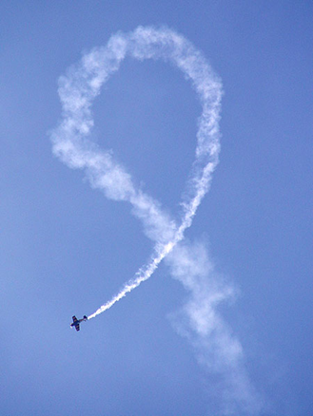
Склавши основні рівняння динаміки для центра тяжіння тіла, що планерує, Жуковський знайшов траєкторії при різних умовах руху повітря, зокрема, теоретично передбачив можливість “мертвої петлі”, яку через 21 рік відтворив льотчик Нестеров

Slide 15
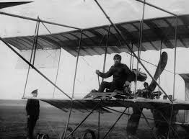
За 8 років М.Є.Жуковським написано та опубліковано 36 робіт.
До досліджень з гідромеханіки та механіки твердого тіла поступово додаються роботи астрономічного змісту та з питань гідравлічного характеру, з гідродинамічної теорії змащування, теорії пружності, з теорії підпочвенних вод, про форму суден, про артилерійські снаряди
У 1892 р. Жуковський зробив доповідь “По поводу летального аппарата Чернушенко”.
У 1894 році М.Є.Жуковський обирається членом-кореспондентом Академії наук

Slide 16
У 1897-1898 р.р. Жуковський розвиває теорію гідравлічного удару та виводить ряд формул, що пов'язують швидкість течії, тиск, щільність та радіус труби, які залежать від часу та відстані перерізу, від вибраного початку координат.
Ці формули вже більш 120 років є основними в гідравлічних розрахунках.
Доповідь Жуковського про явище гідравлічного удару на зібранні вчених у Політехнічному товаристві у 1898р. визнана тріумфом наукової та інженерної думки

Slide 17
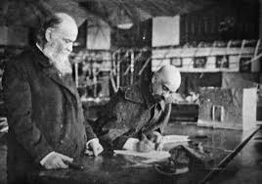
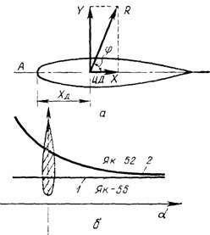
У листопаді 1905 року М.Є.Жуковський читає в Математичному товаристві доповідь “О присоединенных вихрях”, який заклав теоретичну основу розвитку методів визначення підйомної сили крила аероплана

Slide 18
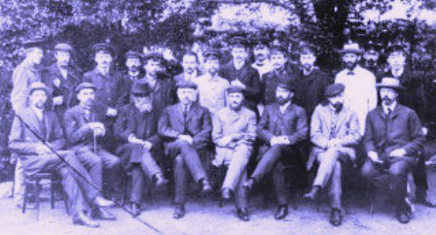
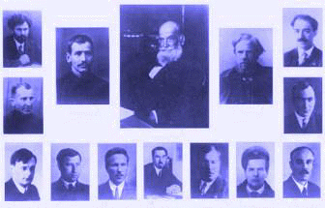
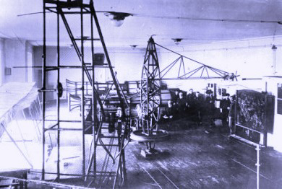
У 1908 р. Жуковський створює Повітроплавний гурток МВТУ, з якого у подальшому вийшли відомі діячі авіації та техніки: Архангельський, Ветчинкін, Мусінянц, Сабінін, Стечкін, Туполєв, Юр'єв та інші
Повітроплавний гурток
Учні Жуковського
У аеродинамічної труби

Slide 19
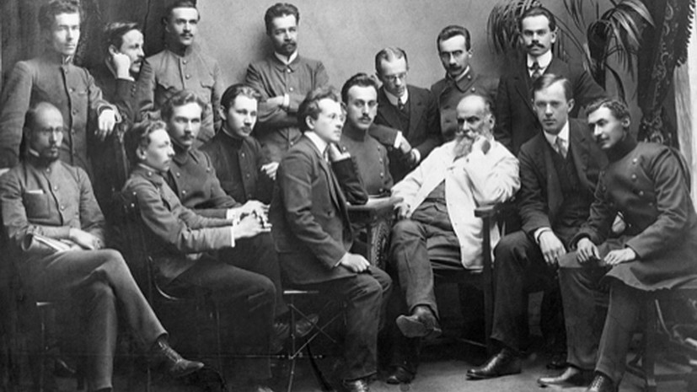
Жуковський належав до тих вчених, для яких робота в аудиторії, читання лекцій, постійний контакт зі студентами були живою, необхідною, цікавою справою, без якої немислимі життя та наукова діяльність.
У 1911 році до 40-річчя викладацької діяльності Жуковського МВТУ вручає йому золотий інженерний знак
М.Є.Жуковський з учнями

Slide 20
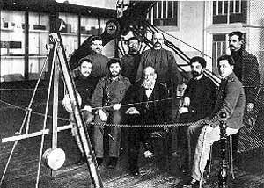
У 1912 році з‘являється ряд статей Жуковського з вихрової теорії гребного гвинта, яка стає основою проектування пропелерів сучасних гвинтових і турбогвинтових літаків

Slide 21
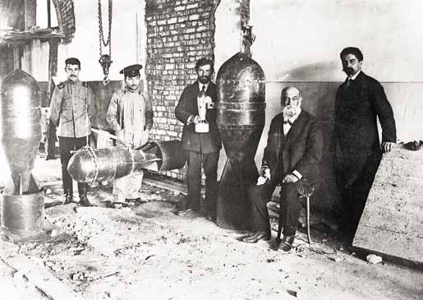
У 1914-1915 р.р. вперше в Росії Жуковський починає дослідження авіаційних бомб.
У грудні 1918 р. в Москві створений центр науково-дослідницької роботи в галузі авіації та гідроавіації, в якому Жуковський стає головою наукової колегії

Slide 22
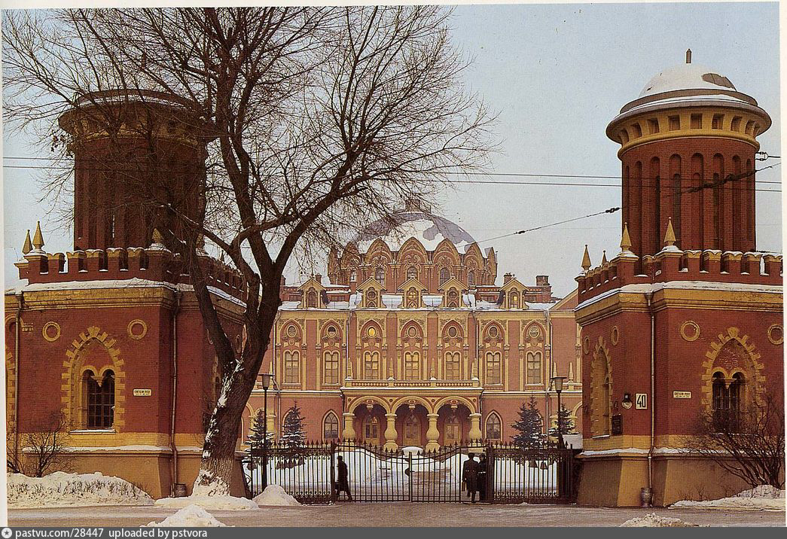
З вересні 1920 року М.Є.Жуковський – ректор Інституту інженерів Червоного повітряного флоту, який згодом отримав його ім‘я (Військово-повітряна інженерна академія ім. М.Є.Жуковського – до 2011 р. в Москві, потім – у Воронежі). Більшість радянських льотчиків-космонавтів – випускники цього закладу.
З нагоди 50-річного Ювілею науково-педагогічної діяльності М.Є.Жуковського була видана Постанова про встановлення премії ім. М.Є.Жуковського за кращі наукові роботи з математики і механіки, а також про видання повного зібрання його праць

Slide 23
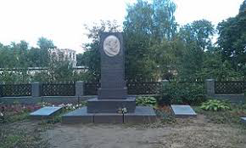
Навіть тяжко хворий, лежачи в ліжку в санаторії, Микола Єгорович продовжував займатися науковою роботою, ще писав останні викладки, ховаючи їх від лікарів…
17 березня 1921 року Микола Єгорович Жуковський помер.
Його могила знаходиться в Донському монастирі в Москві

Slide 24
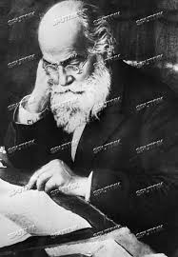
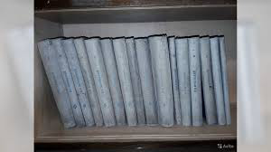
Його наукова спадщина величезна: 46 робіт з гідромеханіки та гідравліки, 50 робіт з аеродинаміки, 41 робота з теоретичної механіки (враховуючи астрономію і математику), 30 робіт з прикладної механіки, 27 робіт з історії науки

Slide 25
Список використаних джерел 1. Голубев В.В. Николай Егорович Жуковский. М.: Изд-во Моск. Ун-та, 1947. 2. Монахов С.С. Жуковский Николай Егорович. М.: Роскосмос, 1997.

